Slide 1
Презентація досвіду вчителя української мови та літератури Петрокушин Руслани Володимирівни
Тернопільська ЗОШ №16
ім. В.Левицького

Slide 2
Актуальність досвіду
Усебічно розвинена особистість
Патріот
Інноватор

Slide 3
«Акме»
(Вершина)
Інтерсуб’єктна взаємодія
Інтерактивна взаємодія
Акмеологічний
підхід
Акмеологія вчителя
Акмеологія
учня

Slide 4
Проблема
Упровадження акмеологічного підходу в процесі формування інтерсуб’єктної та інтерактивної взаємодії на уроках української словесності

Slide 5
Провідна ідея
активізує мисленнєву діяльність школярів
підвищує активність учнів у вивченні мови й літератури
сприяє моральному самовизна-ченню учнів, виробленню активної життєвої позиції, прагненню до самостійного пошуку й творчого вдосконалення

Slide 6
Новаційна значущість досвіду
вибір ефективних методів, прийомів і форм роботи, які в процесі формування інтерсуб’єктної та інтерактивної взаємодії на уроках української словесності забезпечують рух до «акме» учителя й учня

Slide 7
Теоретичне підґрунтя досвіду
впровадження акмеологічного підходу в шкільну практику
методика інтерсуб’єктного навчання на уроках української літератури
частково - макротехнологія «Інтеракція різнотипових підходів до вивчення української мови» та методика інтерактивного навчання

Slide 8
Технологія реалізації провідної ідеї
Акмео-
логічна
Інтер-
суб’єктна
Інтер-
активна

Slide 9
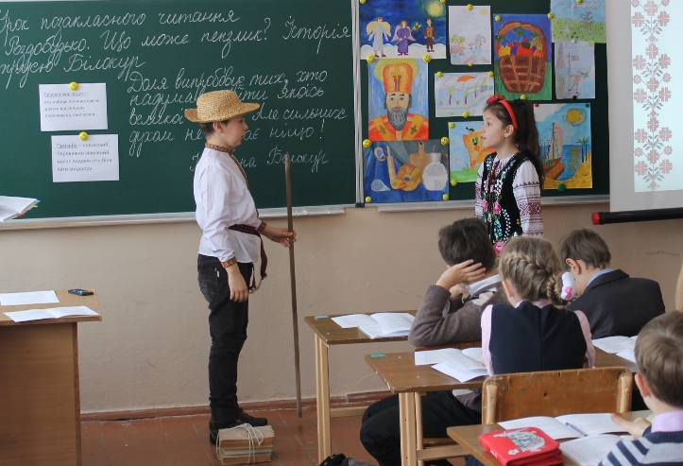
Види інтерсуб’єктної взаємодії
Діалог читачів
евристична бесіда, диспут, дискусія, дидактична гра, аналіз проблемної ситуації
Діалог читача з героями твору, оповідачем, автором
вербальна візуалізація, графічна візуалізація, словникова робота, листування, рольове перевтілення і самопрезентація, презентація героя читачем

Slide 10
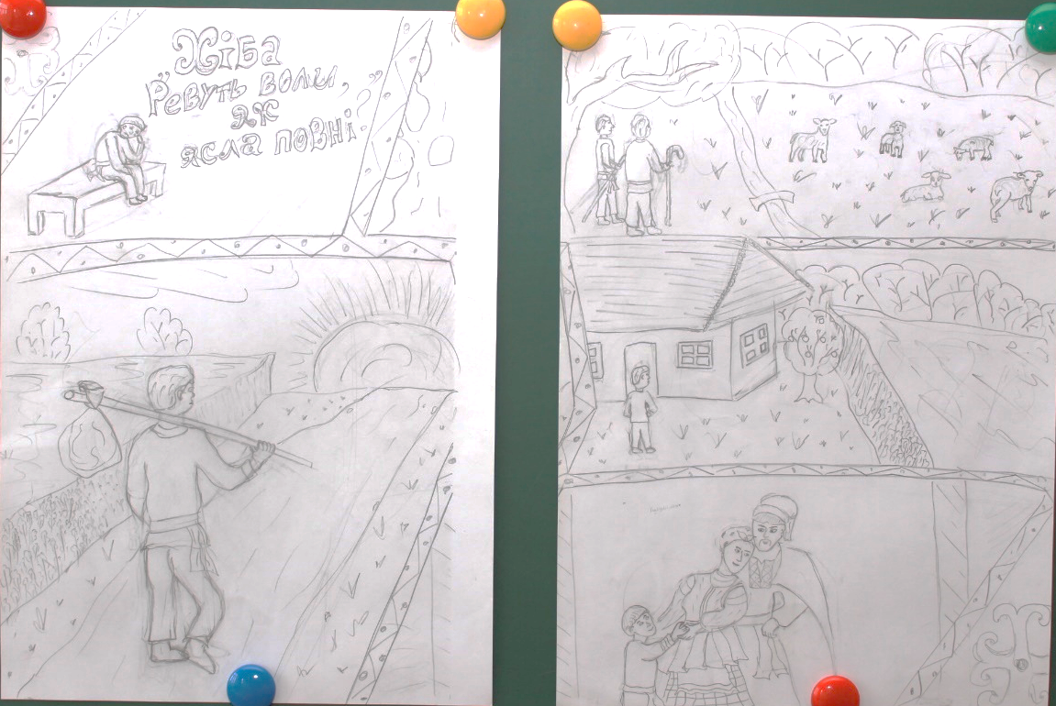
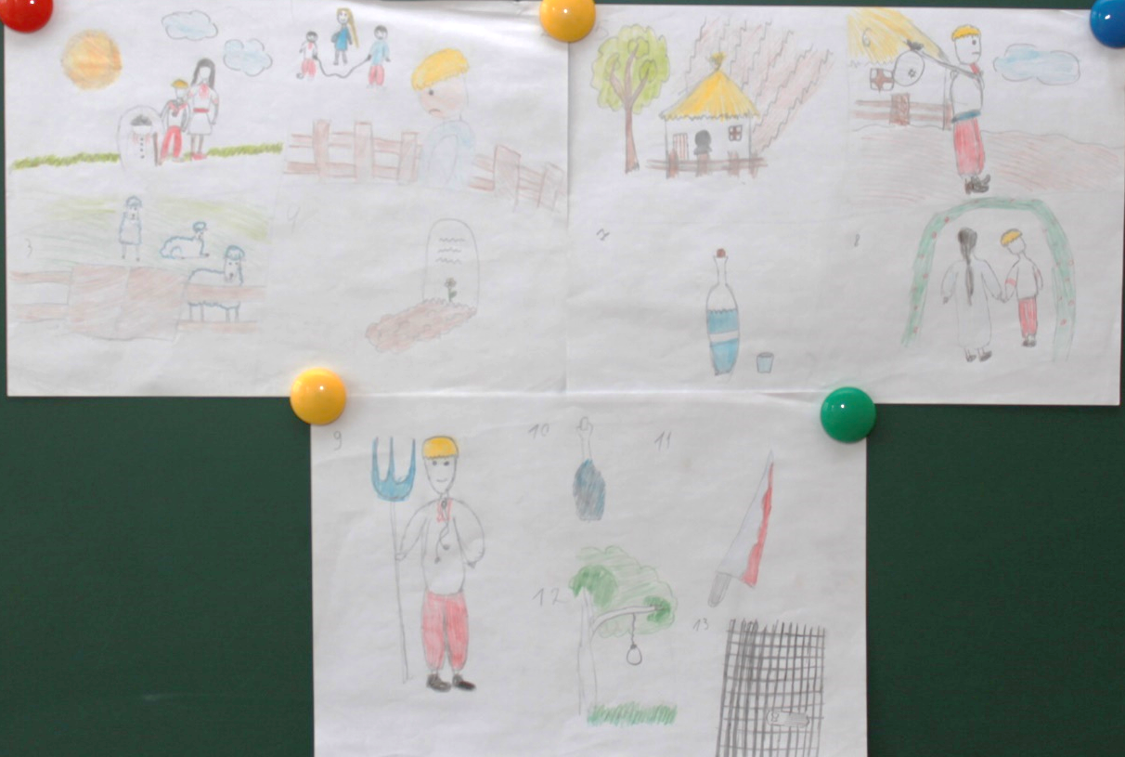
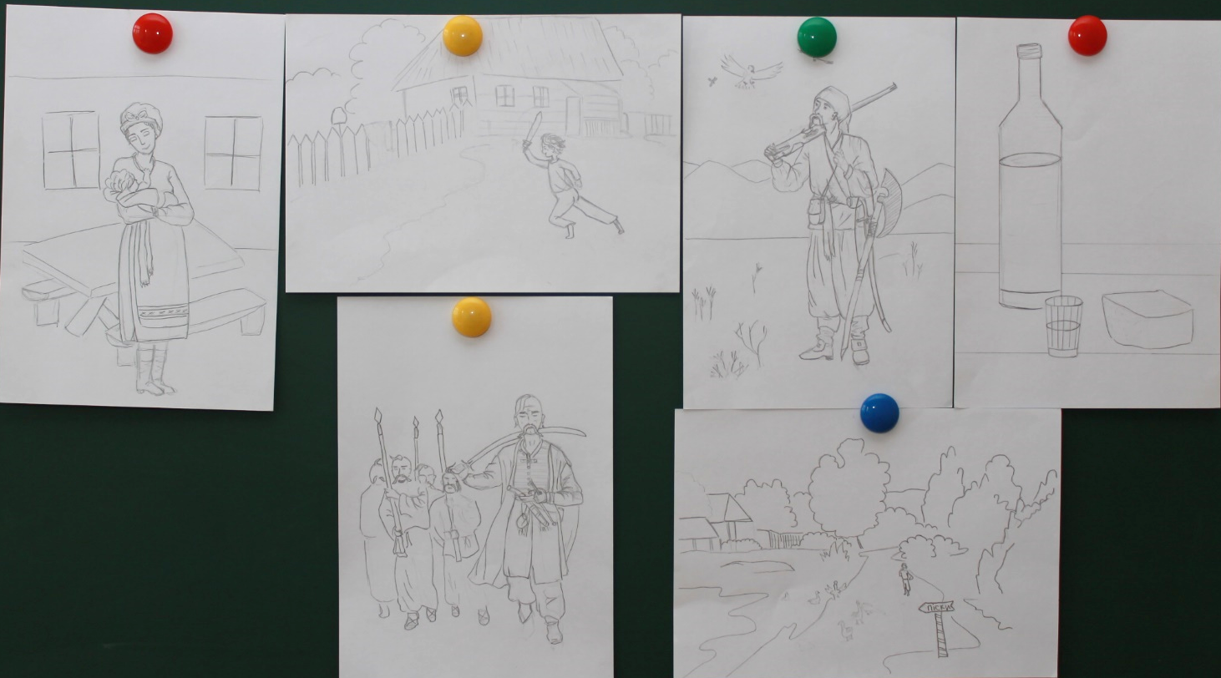

Slide 11
Заклопотана,
Працює,
Школа й дім,
Радіє,
Щаслива,
Вчителька
терпляча
думає, перевіряє
зошити і борщ
відпочиває, мріє
кохана
Жінка

Slide 12
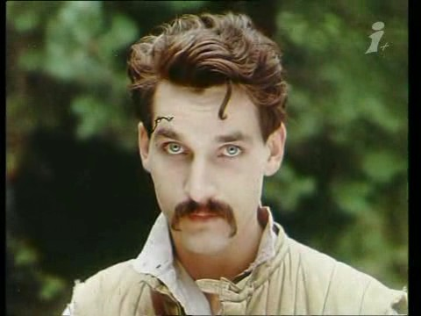
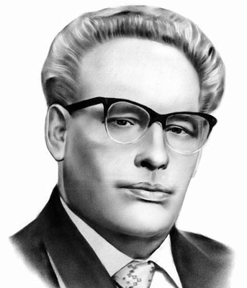
Види інтерсуб’єктної взаємодії
Діалог автора з героями твору
передбачення, словникова робота, аналіз портретних характеристик героїв, співтворчість
ейдетичні прийоми (побудова асоціативних рядів, створення квіпу), листування, схема-тизація, емпатійна рефлексія
Авто-комунікація
Діаманта
Плач
Сумний, трагічний
Засмучує, пригнічує, лякає
Песимізм і оптимізм, ненависть і любов
Утішає, розраджує, звеселяє
Радісний, веселий
Сміх

Slide 13
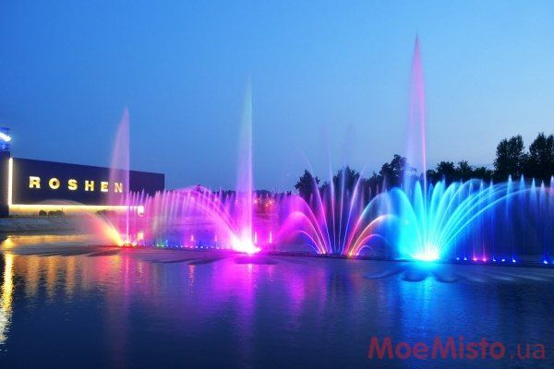
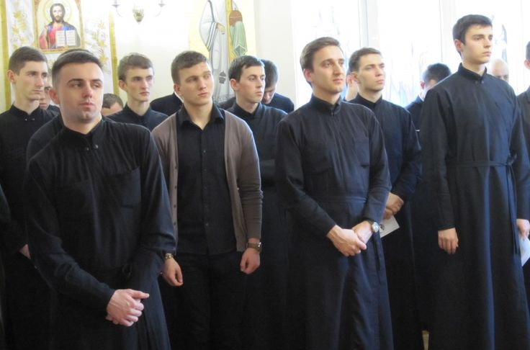
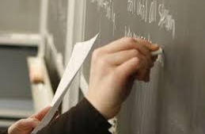
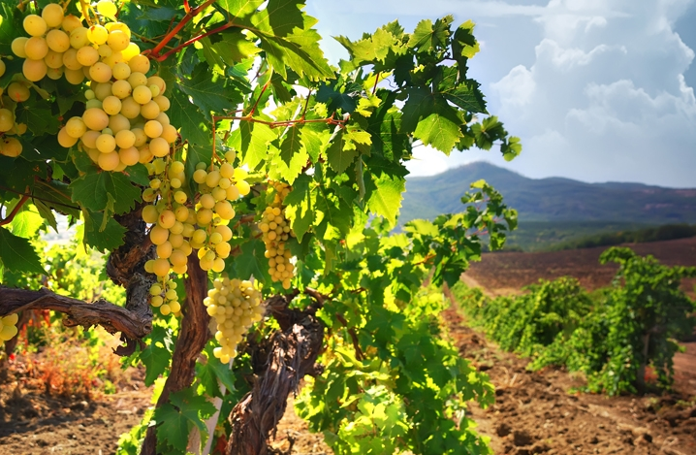

Slide 14
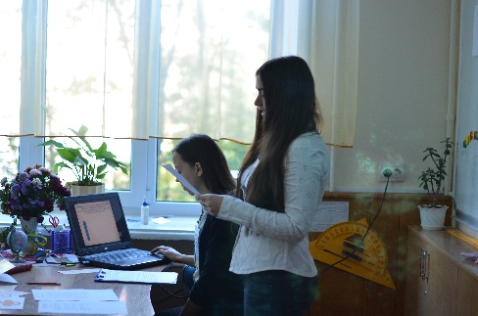
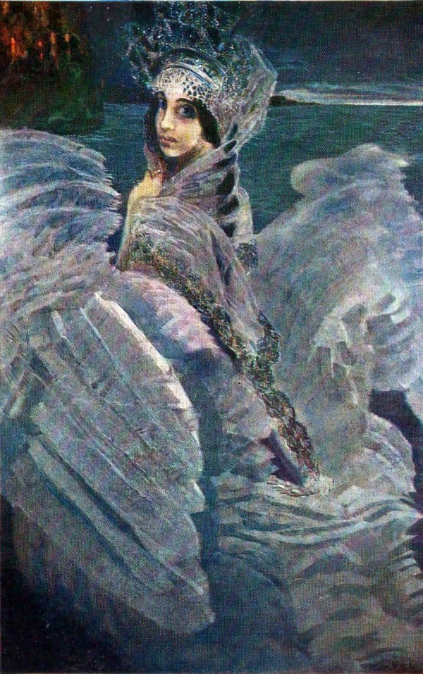
Види інтерсуб’єктної взаємодії
Опосередкована інтерсуб’єктна взаємодія читача з віддаленими читачами
створення мультимедійних презентацій, критичний аналіз інформації
Міжмистецький діалог
Контекстуальний вид інтерсуб’єктної взаємодії

Slide 15
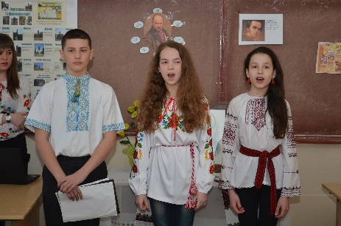
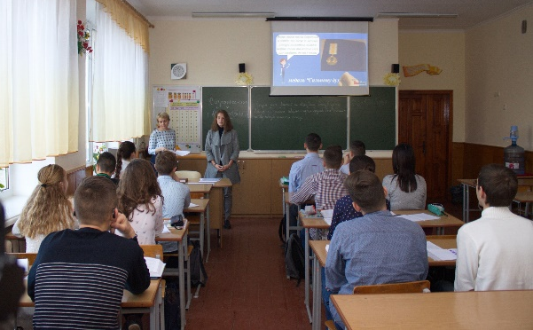
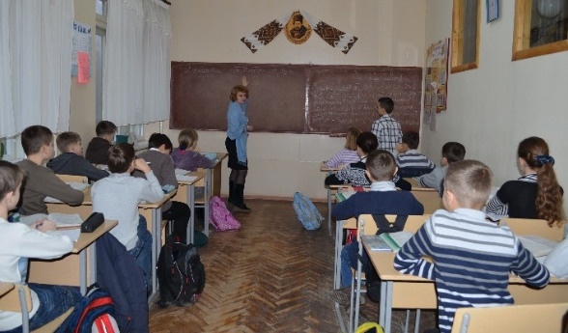
Інтерактивна складова досвіду
методи
прийоми
майєвтика, створення ситуацій успіху, тренінг, метод проектів, кейс- метод, «Сторітелінг», створення ментальних карт, медіанавчання, комп’ютерні методи
«лови помилку», «коло ідей», «мікрофон», «лінгвістична карусель», «сенкан», «діаманта», «лінгвоестафета», «взаємоперевірка», «банк інформації»

Slide 16
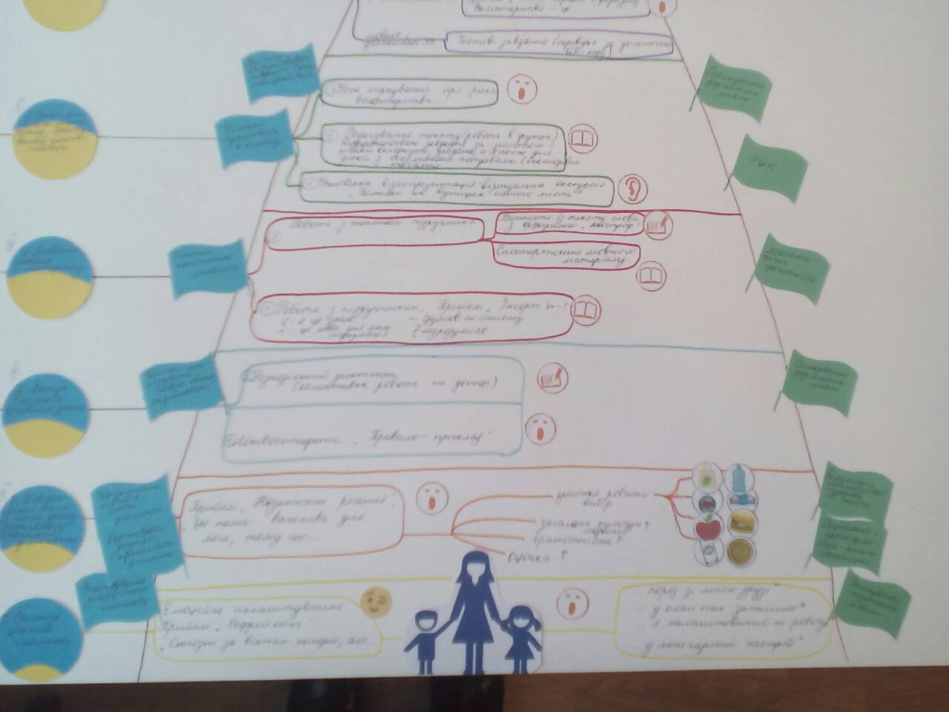
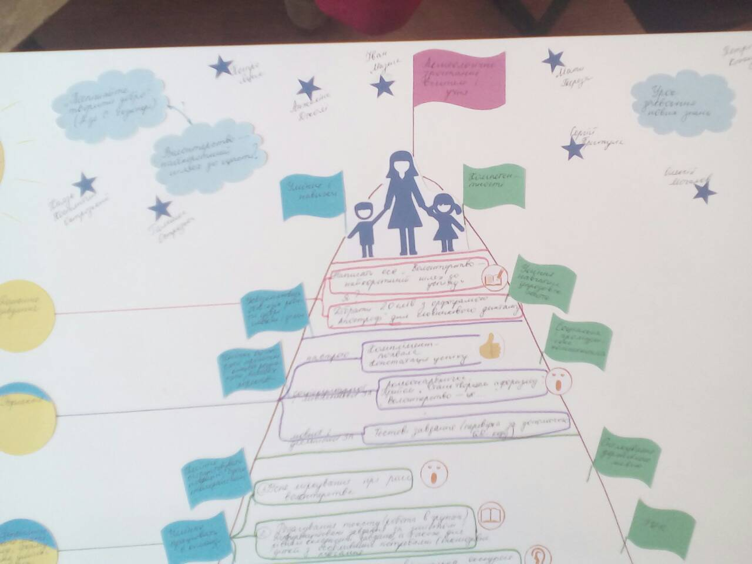

Slide 17
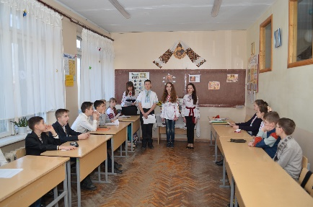
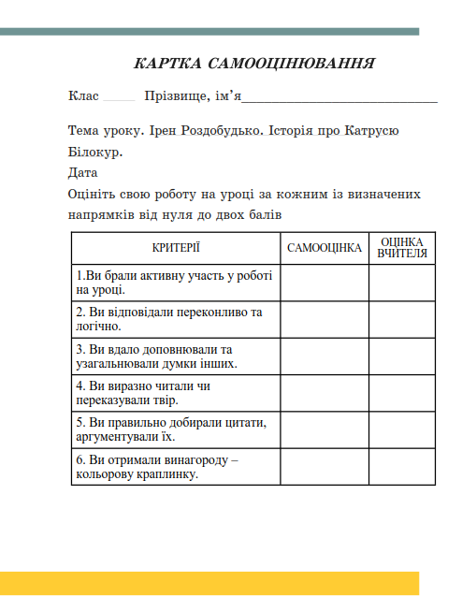
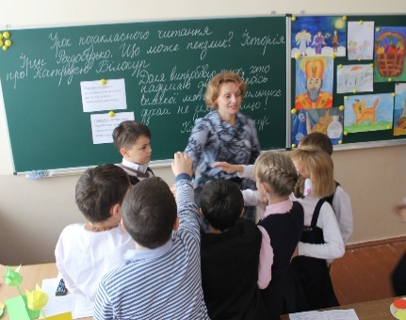
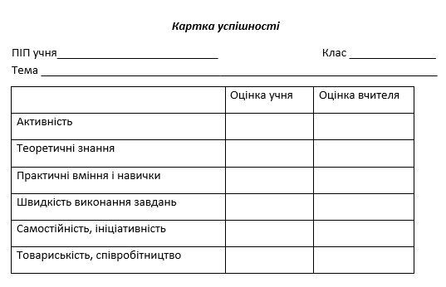
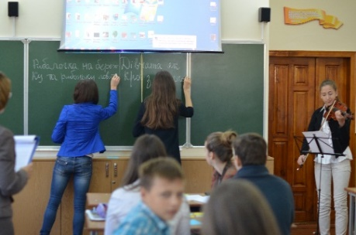
Акмеологічна складова досвіду
просторово-предметний аспект
комфортний кабінет, естетичний навчальний та дидактичний матеріал, використання ІКТ
технологічно-діяльнісний
діяльнісна структура уроку, особистісно орієнтовані форми навчання, використання доцільних методів, прийомів і форм роботи
соціальний
взаєморозуміння, партнерський стиль спілкування, якісна результативність взаємодії, спільне стремління до досягнення «акме»

Slide 18
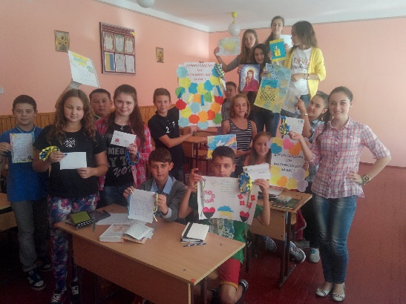
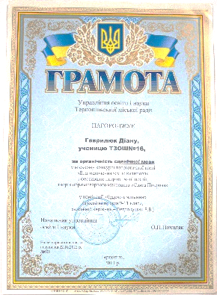
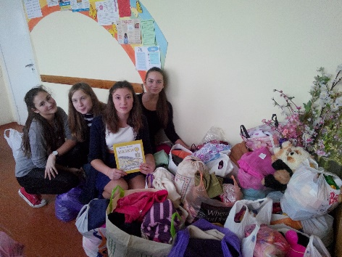
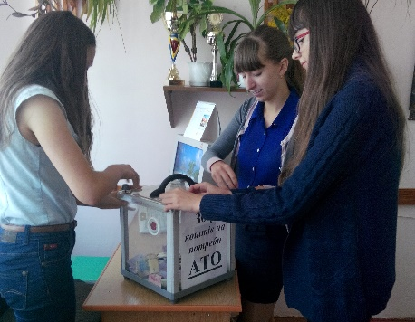
Результативність досвіду
підвищення результативності учнів
моральне самовизначення
прагнення до самостійного пошуку й творчого вдосконалення
вироблення активної життєвої позиції

Slide 19
Вірте в себе! Вірте в свої зібності! Без скромної, але розумної впевненості у своїх силах, ви не зможете бути успішним чи щасливим.
Норман Вінсент Піл

